Slide 1
Презентация по русскому языку и культуре речи
Тема: «Судебное красноречие»
Выполнили: Шутов Никита и Захаренков Олег

Slide 2
Судебное красноречие — это вид красноречия в зависимости от сферы употребления. Это речевое мастерство в области гласного публичного судопроизводства, направленное на вынесение законного и справедливого приговора по судебному делу.
Судебное красноречие – один из древнейших видов словесного искусства, развившийся и получивший широкое распространение еще в Древней Греции.
Судебные речи обвинителя и обвиняемого были главными частями судебного процесса в древних Афинах (5-й век до н.э.), причём каждый обвиняемый гражданин мог защищать себя сам или обратиться к профессиональному составителю судебных речей – логографу.
Была выработана содержательная схема защитительной судебной речи, в которой использовались разные способы убеждения:
во вступлении информативно излагалась суть дела,
затем художественно представлялось криминальное событие,
далее приводилась аргументация защитника и,
в заключении, преподносилась эмоциональная концовка, рассчитанная на сильное психологическое воздействие.

Slide 3
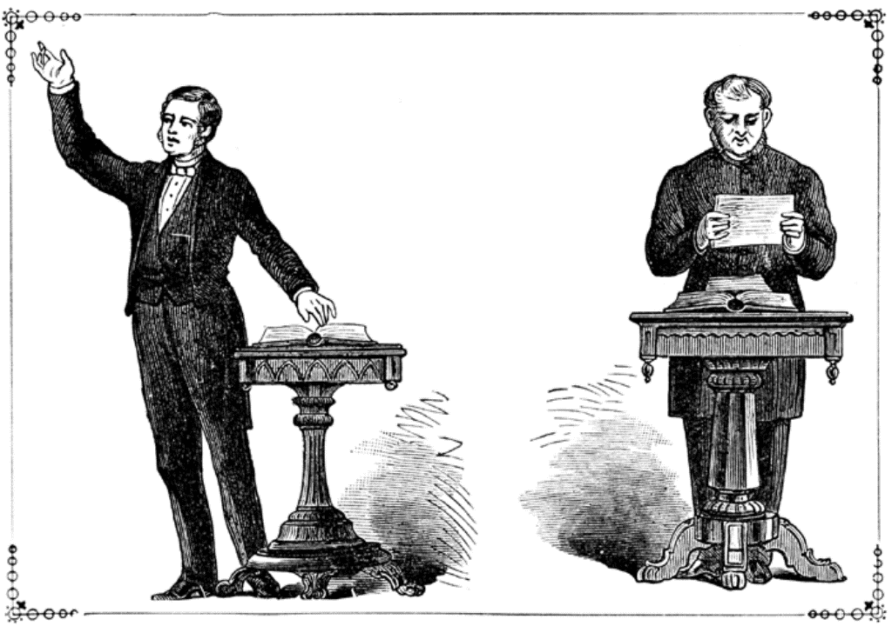
Судебная речь - это прежде всего устное выступление. Она может функционировать только в форме живой разговорной речи. Во время судебного следствия судебный оратор вносит в предварительную схему речи все поправки и дополнения, вытекающие из данных, полученных и проверенных в судебном процессе. Завершающая работа по подготовке выступления обычно происходит после судебного следствия. Адвокат в своей речи должен учесть и опровергнуть позицию прокурора и аргументы, приводимые им, поэтому последние дополнения и поправки в схему защитительной речи вносятся в процессе обвинительной речи. В судебной практике наблюдается, что текст речи судебными ораторами, как правило, не пишется полностью.
Судебная речь имеет целью способствовать формированию убеждения судей и присяжных заседателей. Для этого она, прежде всего, должна быть понятна составом суда, а также всеми слушателями. Значит, первое необходимое качество судебного выступления - ясность. На ясность как главное достоинство речи указывал еще Аристотель: “ Достоинство стиля заключается в ясности; доказательством этому служит то, что, раз речь не ясна, она не достигает своей цели

Slide 4
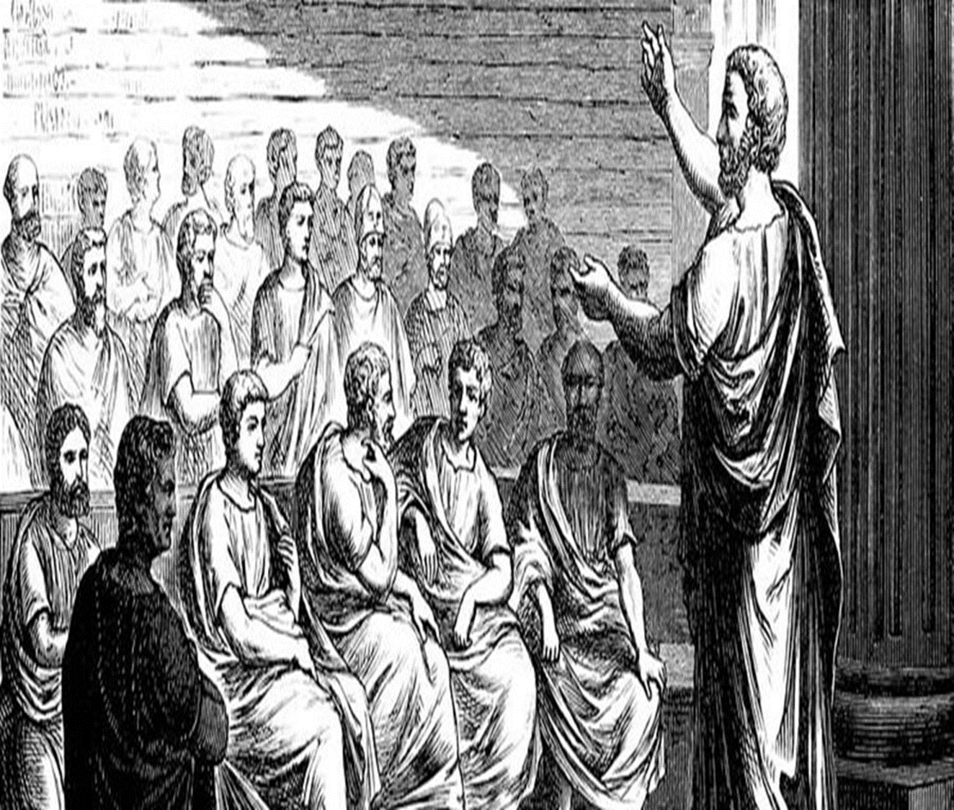
Чем достигается ясность? Прежде всего глубоким знанием материала, четкой композицией речи, логичностью изложения, убедительностью аргументов. Ясность - это умение говорить доступно, доходчиво о сложных вопросах. Таким качеством отличались судебные речи дореволюционного адвоката К.Ф.Хартулари. Большое внимание судебный оратор уделял тому, чтобы сделать изложение доступным для восприятия. Нередко доходчивость, или доступность, называют простотой. Простота изложения способствует тому, что речь воспринимается легко и мысль судей без затруднений следует за мыслью оратора. Однако нельзя путать простоту и примитивность. Простота речи предполагает использование и сложных синтаксических конструкций, и риторических приемов. Вовремя и кстати приведенное сравнение, нужный эпитет, исторический пример, пословица или поговорка оживляют речь, делают ее более доходчивой. Но совершенно нетерпимы в судебной речи искусственная красивость, высокопарность.
Речь становится неясной вследствие нечеткого знания материалов дела, низкой культуры мышления. Мысль, вполне сложившаяся в мозгу, легко находит себе точное выражение в словах; неопределенность выражений обыкновенно бывает признаком неясного мышления.

Slide 5
Ясность мысли и ее словесного выражения ведет к такому качеству речи, как точность. Точность, то есть соответствие высказывания замыслу оратора и явлениям действительности, является необходимым качеством судебной речи. Это предметная точность. Судебный оратор должен хорошо знать материалы уголовного дела, о которых говорит. Речевые неточности, вызванные слабым знанием предмета речи, приводят к негативному отношению к судебному оратору. Понятийная же точность зависит в первую очередь от точности словоупотребления, в частности от выбора синонимов.
П.С.Пороховщиков (русский юрист, автор книги «Искусство речи на суде») советовал судебным ораторам запомнить, что одно неудачное выражение может извратить мысль, сделать трогательное смешным, значительное лишить содержания. Нарушение точности приводит к тому, что представления, понятия искажаются.
Стремление убедить судей и максимально воздействовать на интеллект и эмоции присутствующих в зале судебного заседания граждан требует знания сложнейших языковых средств, которые способствовали бы четкой смысловой связности речи и выражали бы логику изложения. Важным средством выражения логических связей между композиционными частями и отдельными высказываниями являются специальные средства связи, указывающие на последовательность развития мысли (вначале, прежде всего, затем, значит, повторяю, следовательно, итак и др.), противоречивые отношения (как уже было сказано, как было отмечено, поэтому, благодаря этому, сообразно с, следовательно и др.), итог, вывод (итак, таким образом, значит, в заключении скажем, все сказанное позволяет сделать вывод, подводя итог, следует сказать…). В качестве средств связи могут использоваться местоимения, прилагательные и причастия (данные, этот, такой, названные, указанные и др.).

Slide 6
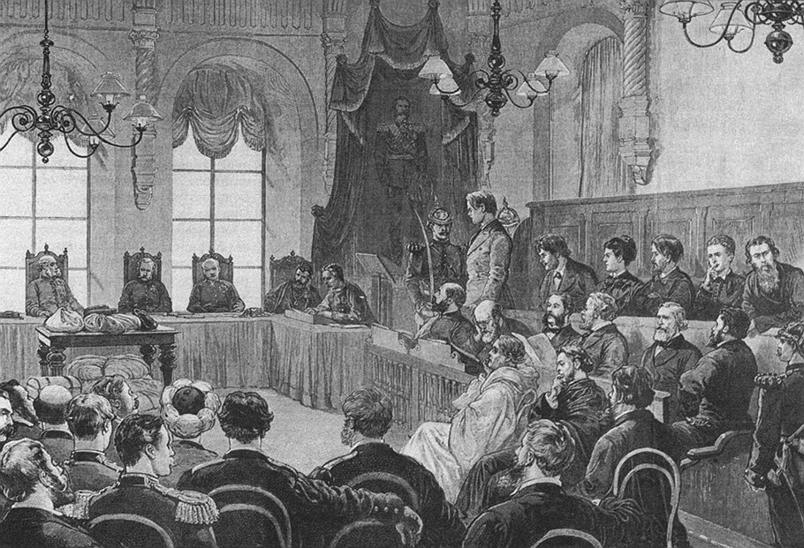
В России судебное красноречие не имело распространения вплоть до отмены крепостного права и судебной реформы 1864-го г.
В рамках этой реформы был введён суд присяжных и учреждена присяжная адвокатура (социальный институт защиты обвиняемых). Слушание дел стало гласным, с обязательным участием прокурора (обвинителя), адвоката (защитника) и присяжных заседателей (судей-непрофессионалов, голосованием которых и определялось наличие вины и мера наказания). Судебные разбирательства такого рода вызывали огромный интерес общественности, появилась целая плеяда выдающихся судебных ораторов. Это Владимир Данилович Спасович, Анатолий Фёдорович Кони, Фёдор Никифорович Плевако и др.
Общими чертами выступлений лучших обвинителей и защитников были гражданственность позиции, отличное знание сути и подробностей рассматриваемого дела, корректность и обоснованность заключений, умелая полемика, глубокий психологизм, отсутствие личного озлобления по отношению к противнику по судебному процессу, неприятие актёрского поведения во время судебного процесса.

Slide 7
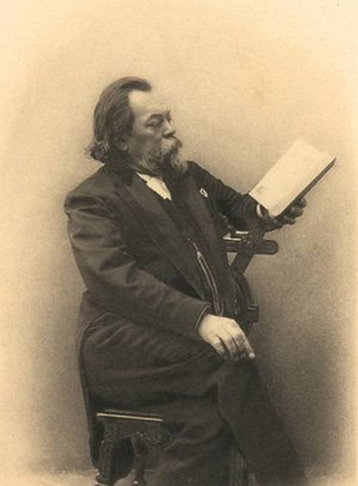
Ф.Н. Плевако
В.В. Вересав, из воспоминаний об Ф.Н. Плевако.
«Главная его сила заключалась в интонациях, в подлинной, прямо колдовской заразительности чувств, которыми он умел зажечь слушателя. Поэтому речи его на бумаге и в отдаленной манере не передают их потрясающей силы».
Судили священника, совершившее тяжкое преступление, в котором он полностью изобличался, не отрицал вины и подсудимый.
В этой ситуации Ф.Н.Плевако, защищавший подсудимого, произнес поистине психологическую речь.
После громкой речи прокурора Плевако, медленно поднявшись с кресла, весь бледный, сказал всего несколько фраз… Но каких фраз. «Господа, присяжные заседатели! Дело ясное. Прокурор во всем совершенно прав. Все эти преступления подсудимый совершил и в них сознался. О чем тут спорить? Но я обращаю ваше внимание вот на что. Перед вами сидит человек, который тридцать лет отпускал вам на исповеди все ваши грехи. Теперь он ждет от вас: отпустите ли вы ему грехи? И сел.
Итак, никакого изучения дела, очевидное пренебрежение логикой, зато эффектная словесная игра, убеждающая интонация, «колдовская заразительность чувства», - и в результате оглушительный успех защиты.

Slide 8
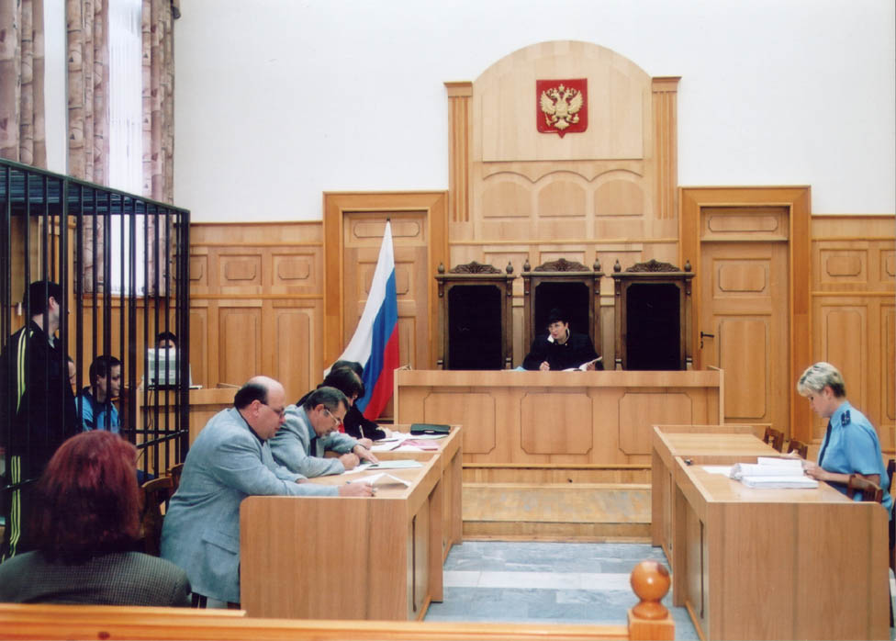
Судебный оратор соединяет в своём полемическом выступлении логический разбор обстоятельств дела с психологическим анализом действий подсудимого, выяснением скрытых мотивов, первопричин преступления. Соединение доказательности и убедительности, логических построений и художественности составляют типичную особенность судебной речи, главной целью которой является убеждение судей и всех присутствующих в зале суда в правильности своей точки зрения. Но, поскольку таких точек зрения две (мнение обвинителя и мнение защитника), судьи получают возможность сравнивать их позиции, что способствует объективности выводов. Кроме того, при осуществлении правосудия высказывается отношение к фактам и обстоятельствам преступления с позиций уважения к закону и нравственности.

Slide 9
Судебная речь - одна из самых ответственных из всех речей. Ведь за выступлением судебного оратора часто стоит не просто судьба, но сама жизнь человека. Поэтому основная цель выступления оратора - юриста - воздействовать на суд, на присяжных заседателей, на аудиторию путем раскрытия новых фактов, расстановки соответствующих акцентов и- главное - за счет обращения к воображению и эмоциям слушателей.
Успех выступления судебного оратора определяется целенаправленным, настойчивым стремлением совершенствовать себя, учиться искусно владеть словом, так как речевая культура является обязательным элементом культуры судебного процесса.
Коммуникативные качества судебной речи : ясность ( доступность, простота ), точность, убедительность, логичность, эмоциональность и экспрессивность позволяют судебному оратору сделать речь по настоящему доказательной. Рассмотренные выше качества судебной речи находятся в тесной взаимосвязи и в диалектическом единстве.
Основу целостности судебного выступления составляют предметно-структурное содержание и логическая структура. Для судебной речи, как мы уже отмечали, характерно трехчастное деление: выступление – основная часть- заключение. Помимо этого, логика рассуждения осуществляется от констатации- к опровержению и доказательству.
Судебная речь, обладающая всеми названными качествами, воспринимается как воздействующая, так как экспрессивно произнесенная судебным оратором речь подчиняет судей и аудиторию своей воздействующей силой, кроме того, экспрессивность усиливает точность и ясность мысли, эмоциональность речи.

